Slide 1
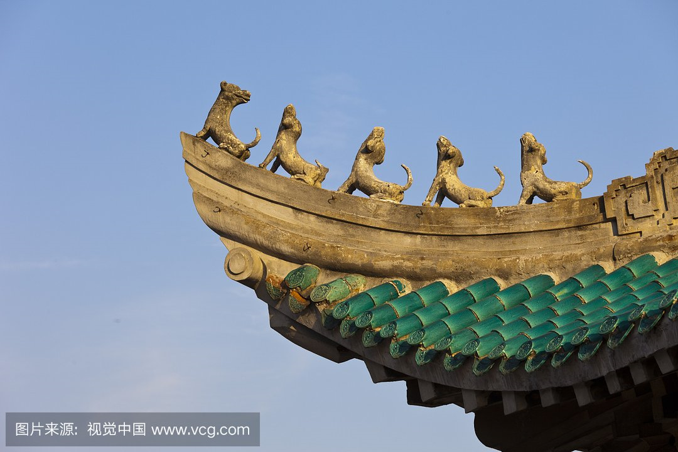

飞机大战
AirPlaneGame

Slide 2
目 录
CONTENT
01.
02.
03.
04.
选题背景
软件功能
关键技术
创新点

Slide 3
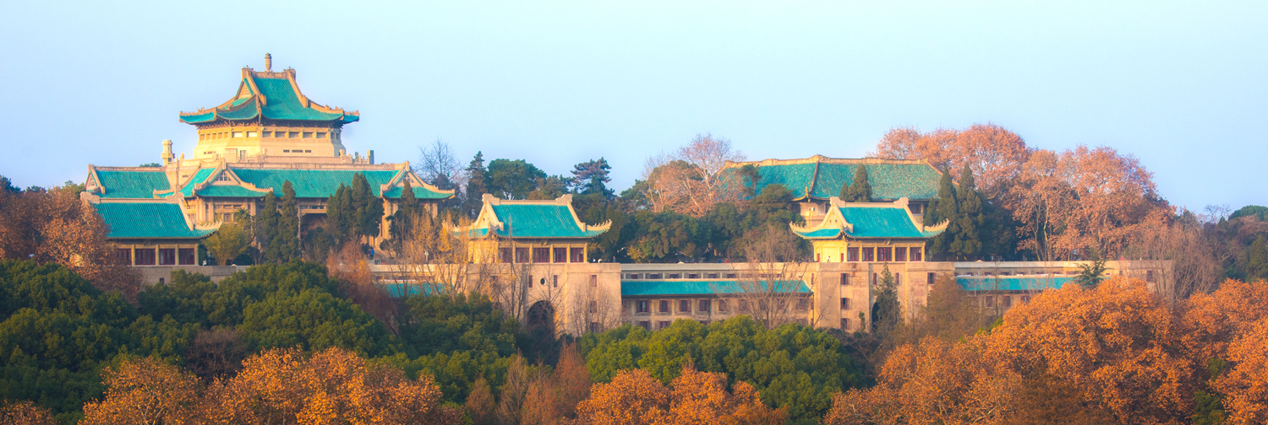
选题背景
01.
GO

Slide 4
软硬件环境需求
操作系统
数据库
网络
搭建了unity的windows系统
嵌入式Sqlite数据库
单机游戏

Slide 5
项目概述
本项目是一个集休闲娱乐，丰富生活等诸多元素于一身的飞机大战小游戏。该项目采用Unity2D以C#语言编写，致力于实现界面简洁流畅，游戏方式简单，玩家易于上手等功能。
选题背景
确定了最初的选题之后，结合老师给的建议，我们决定采用Unity2D编写此次项目，由于团队成员均无相关开发经验，需要从零开始学习，因此难免会遇到很多问题，但是我相信我们可以相互合作完成这次项目

Slide 6

软件功能
02.
GO
The Concepts National Income And National Product Have Roughly The Same Value And Can Be Used Interchangeably If Our Interest Is In Their

Slide 7
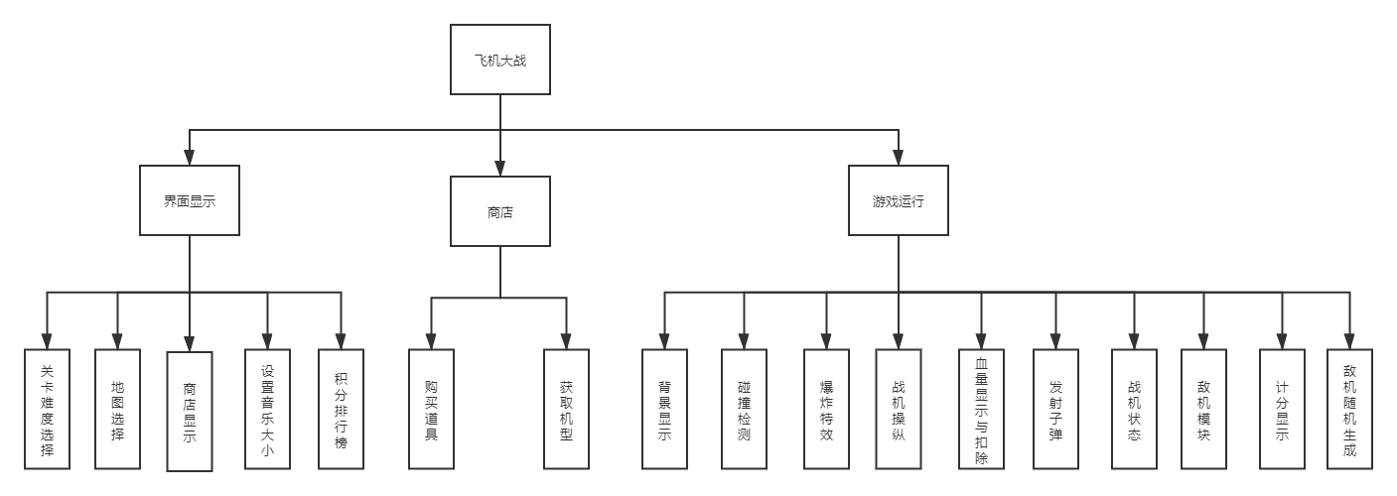
软件功能

Slide 8

关键技术
03.
GO

Slide 9
关键技术
随机生成
界面跳转
Sqlite数据库
不同类型敌机的随机生成及移动
不同血量值的血量包的随机掉落
暂停游戏
返回主菜单
界面信息参数传递
保存账号
保存金币
保存交易记录

Slide 10

创新点
04.
GO

Slide 11
创新点
购买飞机及子弹
难度关卡选择
不同飞机生命值及移动速度不同，不同子弹伤害值，移动速度，发射方式不同
（散射弹）
不同关卡地图不同，敌机伤害不同，敌机生成频率不同，敌机子弹速度不同，通关时间不同
道具
一段时间可以使用一次自动命中价值最高飞机的导弹。
每一关只允许使用一次的引力波，销毁所有被攻击的飞机
商店悬停操作，显示商品信息
障碍
飞机碰到漩涡之后会减速

Slide 12

THANK YOU
Wuhan university
The Concepts National Income And National Product Have Roughly The Same Value And Can Be Used Interchangeably If Our Interest Is In Their

